Slide 1
Pomezí adverbií a partikulí z perspektivy lexikografické
(v širším kontextu slovnědruhového kontinua)
Miloslav Vondráček
Ústav pro jazyk český AV ČR, v. v. i.
oddělení gramatiky, oddělení současné lexikologie a lexikografie
vondracek@ujc.cas.cz

Slide 2
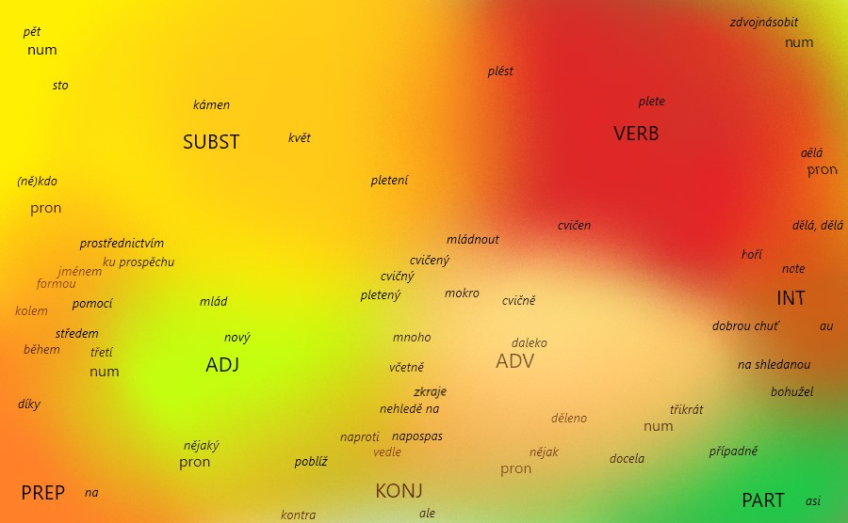
Slovní druhy z pohledu gramatického

Slide 3
Kauza běda (alas, нажаль); slovníky, gramatika I.
IJP: běda, ž.
běda, příslovce
běda, citoslovce
SSČ, SSJČ:
SSČ
běda, -y ž čast. mn. kniž. strast, utrpení: běda války
□ běda přísl.
1. v přís. zle: běda přemoženým!
2. až běda expr. velice, velmi; mnoho: je sklerotický až běda; — měl řečí až běda
□ běda citosl. vyj. bolest, smutek, hrůzu, zoufalství: běda, co si počnu!
SSJČ
běda, -y ž. kniž. a nář. strast, utrpení, neštěstí: bědy války; moře běd; stihla ho b.
běda (†bědy) přísl.
1. zle: bude jim b.; b. s národem; s odstínem vyhrůžky: b. nám zle se nám povede; třikrát b. tobě; b. přemoženým
2. nejč. v ust. spoj. až běda velice: byl až b. umíněný; škaredil se až b.; řidč. klel jedna b.; zast. mrzut až bědy (Šmil.); — v platnosti citosl. vyjadřuje bolest, smutek, zoufalství, hrůzu: b., co jsem to učinil?

Slide 4
Kauza běda (alas, нажаль); slovníky, gramatika II.
ASSČ: běda I příslovce
běda II citoslovce
až běda
běda I
příslovce v přísudku
(komu; když…; jestli…; pokud…)
vyjadřuje výhružku, varování:
Běda poraženým!
Běda ti, jestli to uděláš ještě jednou!
Běda, když nedokážete vysvětlit, jak a kde jste k penězům přišli.
◊ až běda expr.
(o něčem negativním) v (příliš) velké míře, (příliš) mnoho, velmi:
Cesta je hrbolatá až běda!
Obsah černé kroniky je sám o sobě pochmurný až běda.
běda II
citoslovce
kniž., zprav. v nadsázce
povzdech vyjadřující smutek, zoufalství:
Běda, mě už vůbec nic kloudného nenapadá.
Ó, běda, to už je zase k obědu filé?

Slide 5
Kauza běda; slovníky, gramatika III.
Další možný přístup:
subst.: Dny pro mne byly běda na bědu.
Noc jsem strávil v horečnatých bědách
adv.: Běda bylo řidičům, kterým...
Běda by mně bylo, kdybych nekázal.
part.: Běda_{(,)} jak se mě dotkneš!
Běda_{(,)} když něco nebylo podle jejího vkusu.
int.: Běda! Blíží se to k nám!
Ó běda!
Běda nám, naříkaly.
srov.: hanba, škoda, dík(y) (ASSČ: dík subst., díky prepoz.)

Slide 6
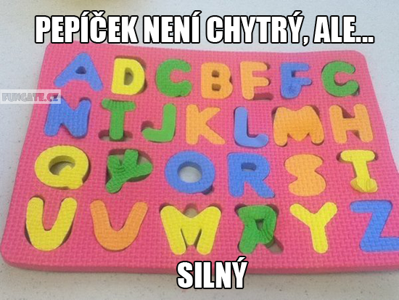
Slovní druhy z pohledu lexikografického

Slide 7
Kauza dobře (good, добре) I.
SSJČ: adj. dobrý - devět významů
v rámci adj. substantivizová femininní forma dobrá (dostat dobrou, s dobrou se potázal),
taktéž substantivizovanou neuterní podobu dobré (rozejít se v dobrém)
a substantivizované adjektivum jmenné deklinace dobro (konat dobro);
adv. dobře - šest významů
SSČ: adj. dobrý,
v jeho rámci i adverbium dobře
a substantivizované podoby dobrá, dobré, dobro;
stále ještě pod adjektivním heslem zařazena i částice přitakací dobrá, dobře (no dobře) ve významu ,ano‘
ASSČ:
dobře jako adverbium, jako partikule a jako interjekce (s interjekcionalizovanou adjektivní podobou dobrá.

Slide 8
Kauza dobře (good, добре) II.
ASSČ: dobře I příslovce
dobře II částice
dobře III citoslovce / dobrá
dobře I
(2. st. lépe, líp)
příslovce (8 významů)
dobře II
částice, kolokv. vyš. expr.
zdůrazňuje naplněnost odhadované míry nebo intenzity něčeho, přinejmenším, na:
Kapela přilákala dobře padesát tisíc lidí.
Nestýkali se dobře patnáct let.
□ dobře že částicový výraz
vyjadřuje, že mluvčí kladně hodnotí obsah následující věty, považuje nastalou situaci za žádoucí:
Dobře že jste mi to řekl.
◊ zkrátka / krátce a dobře
uvádí stručné a výstižné shrnutí předešlé výpovědi
dobře III
citoslovce, kniž. dobrá citoslovce
vyjádření souhlasu, pochopení, přijetí nějakého návrhu:
Počkej tady, hned se vrátím. – Dobře.
Tak dobře, dám na vás.
Dobře, dobře, já vám věřím.
No dobrá, když nechceš, nejez.
Dobrá, dobrá. Ať je po vašem.
Nuže dobrá, nechme toho.

Slide 9
Původní kauza příslovcí (měrových) a částic
PMČ:
Příslovce míry: moc, poněkud, tolik, trochu, tuze, úplně, velmi, vůbec, zcela
Částice intenzifikační: celkem, docela, dost, hodně, málo, maximálně, moc, nadmíru, nanejvýš, naprosto, poněkud, trochu, úplně, velice, víc, zcela
Vondráček, NŘ 82, 1999, č. 2, s. 72-78
Adv.: Déšť je velmi silný. (měrová okolnost statického příznaku)
Dítě trochu plakalo. (měrová okolnost dynamického příznaku)
Řekl to zcela otevřeně. (příznak příznaku)
Uchvátilo ho to jen málo. (důrazová pozice, srov. dále)
Part.: To byla trochu drzost. (významová restrikce)
Úplně zakřičel bolestí. (,doslova‘)
Myslím, že se trochu ohlédl. (,jakoby‘)
Zcela ho to uchvátilo. (měrově nelze omezovat - *Trochu ho to uchvátilo)
„Částice obvykle vyjadřují směsici měrového a jistotního hodnocení: Je to docela příjemné. ,dalo by se říct‘ / ,do určité míry‘.

Slide 10
Kauza docela (quite, цілком) I.
docela I příslovce
docela II částice; (ne) tak docela
docela I
příslovce
v plné, krajní míře, úplnosti syn. úplně, zcela:
Docela vlevo stojí areál dominikánského kláštera.
Zámek není docela opuštěný, byt v patře severní budovy je dodnes obývaný.
Lampa začala poblikávat a nakonec zhasla docela.
docela II
částice
vyjadřuje hodnocení míry děje, stavu nebo vlastnosti jako značné, ale nikoli maximálnísyn. poměrně, vcelku II, celkem II/1:
Za domovními dveřmi bylo docela teplo.
V dětství jsem měl docela dlouhé vlasy.
Mluvila docela chytře.
Něco se mi docela líbilo, něco ne.
relativizuje přiměřenost následujícího výrazu jeho mírným oslabením nebo zesílenímsyn. celkem II/2, vcelku II:
Je to pro mě vlastně docela čest.
Teď bude opravdu docela problém vyjít s penězi.
Chytat v bráně je popravdě často docela nuda.
Už toho mám docela dost.
Tak to jsem docela koukal.

Slide 11
Kauza docela (quite, цілком) II.
docela II
částice
relativizuje jistotu či nejistotu vyjádřenou následujícím modálním výrazem syn. zcela:
Je docela možné, že měl něco se srdcem.
Je docela dobře možné, že jeho dům skutečně vyhořel nešťastnou náhodou.
To může být docela jistě pravda.
Byli docela určitě jen tři.
Docela jistě měl závazky někde jinde.
□ (ne) tak docela částicový výraz
zmírňuje, oslabuje zápor:
Ten nápad není tak docela můj.
Dnes už to tak docela neplatí.
Je to pravda? – Ne tak docela.

Slide 12
Kauza dost, dosti (enough, достатньо) I.
ASSČ: dost I příslovce / dosti I příslovce
dost II číslovka neurčitá / dosti II číslovka neurčitá
dost III částice / dosti III částice
dost I
příslovce, kniž. dosti I
ve větší míře, větší měrou, hodně, značně:
V noci dost pršelo.
Známe se dost dlouho.
Byl to skutečně dost silný okamžik a měla jsem pak i dost o čem přemýšlet.
Pro menší děti byla polévka dosti slaná.
v dostatečné míře syn. dostatečně:
Je jídlo dost teplé?
Bylo to dost názorné?
Tým je na zisk medaile silný dost.
Třeba se mu nezdám dost dospělá.
Jelikož nepovažoval Prahu za dosti bezpečnou, poslal ženu i s dětmi na venkov.
ve funkci citoslovce expr. výzva k ukončení činnosti, projev rozhodnutí ukončit činnost:
Hrnečku, dost! formule z pohádky
Dost, zastav!
Tak už dost!
Byly chvíle, kdy jsem si řekl: A dost.

Slide 13
Kauza dost, dosti (enough, достатньо) I.
dost II
(neskl.) číslovka neurčitá základní, kniž. dosti II
větší množství, než je běžné, očekávané:
Na dost věcí má podobný názor.
Na trzích bylo dost lidí.
dostatečné množství, dostatek:
Máte dost peněz?
Nemáme dost informací.
dost II
částice, někdy iron. dosti III
vyjadřuje hodnocení míry děje, stavu, vlastnosti nebo okolnosti jako značné, ale nikoli maximálnísyn. celkem II, docela II, vcelku II, poměrně:
Počátky koled nelze v minulých staletích dost dobře vystopovat.
Přes dost pokročilý věk neztratil nic ze svého zájmu o společnost.
Když tam investoval úspory, dost těžko se může vrátit sem.
Mluvil jsem s ním dosti málo.
relativizuje přiměřenost následujícího výrazu jeho mírným oslabením nebo zesílením:
Ve škole to byla pro nadaného žáka dost otrava.
Módní trendy jsou pro nás návrháře dost zásadní.
Autorka si v této knize dost pohrává s časem a prolínáním dějových linek.
Byla dost smůla, že jsme se minuli.
Úřad se ukázal být dosti bezzubý.
zdůrazňuje míru jistoty o platnosti obsahu výpovědi vyjádřenou následujícím modálním výrazem:
Je dost dobře možné, že se to stane.
Nevěděla opravdu dost dobře, co je to stud.
Dost možná máte pravdu. pravděpodobně

Slide 14
Kauza eventuálně (eventually, зрештою)
eventuálně
částice
vyjadřuje zdrženlivý postoj mluvčího vzhledem k závislosti obsahu věty nebo její části na dalších okolnostechsyn. případně, popřípadě:
Radní budou zvažovat, o které pozemky eventuálně projeví zájem.
Ředitelka oznámila, že dává funkci eventuálně k dispozici.
Krizový scénář by mohl eventuálně platit od března.
Mohl bych se k vám objednat? Eventuálně budu potřebovat nějaké doporučení?
ve funkci spojky souřadicí připojuje větný člen nebo větu, které mohou v závislosti na dalších okolnostech platit místo předcházejícího členu nebo věty nebo zároveň s nimi, nebo, anebo, nebo i syn. případně, popřípadě:
Myslivci prohlédnou posedy a opraví je, eventuálně vymění.
Řada důležitých jednání byla vedena pouze po telefonu, eventuálně mailem.
Salát dochuťte čerstvě mletým pepřem, eventuálně jiným vhodným kořením.
eventuálně
přísl.:
Popření pohledávky co do výše nebo pořadí lze uplatnit též jen eventuálně.
Navrhl kombinovat ekonomický tlak a další opatření a jen eventuálně pak sáhnout k leteckým útokům.

Slide 15
Děkuji za pozornost

Slide 16
Kauza dokud
 | zájm. přísl. | spojka podř.
dokud (dosud) | vztaž. časové ,vyjadřuje časový úsek do okamžiku změny, do doby než, po dobu kdy, v době kdy‘ Odpočívej klidně, dokud nepřijdu = než přijdu. Hezké to bylo, dokud vše kvetlo.; Pojedu, dokud je dost světla. takže spojka? | časová Řeš to, dokud můžeš. Řešil to, kdy(ž) to šlo. Sklízel, dokud bylo co. Sklízel, kde to šlo. – argumenty pro příslovce Uteč, dokud je čas. Uteč, kam (až) můžeš. – argument pro příslovce NE, rozdíl uteč hned, *uteč dokud. Příslovečná je celá věta. Značně sporné. Vše lze vyjádřit analytickou konstrukcí ,v době kdy‘, na vše se lze ptát dokdy, odlišnost je jen v eliptičnosti struktury, frazeologizaci (,hned‘ ,nadoraz‘) syn. při negaci: než = dokud ne

Slide 17
Kauza celkem
celkem I příslovce
v celkovém součtu, úhrnu, souhrnně; syn. celkově 2, dohromady I/3:
Dotázáno bylo celkem 50 osob nad 15 let.; Neplatiči dluží městu celkem čtyřicet milionů korun.; Oslabený tým inkasoval ve dvou zápasech celkem dvacet branek.; Zdejší sjezdovky měří celkem asi patnáct kilometrů.
_________________
celkem II částice
1. vyjadřuje hodnocení míry děje, stavu, vlastnosti jako značné, ale nikoliv maximální; syn. poměrně, vcelku II: Anglicky už mluvím celkem dobře.; Zatím se nám celkem daří.; Dokázal vydělat celkem slušné peníze.; To je mi celkem jedno.
k rozčlenění do 2., 3. podle částice docela II 2. vyjadřuje značnou, ale ne úplnou míru jistoty: Nevidím na tom celkem nic špatného.; Nejznámější jsou celkem určitě její knihy pro děti.; Že to je vše vymyšlené, to už celkem nikoho nezajímá.; Na tom celkem nezáleží.; Můj život se nezměnil celkem nijak.
□ celkem vzato částicový výraz omezuje platnost tvrzení s odstínem povšechnosti, přibližnosti; syn. v podstatě: Celkem vzato mám všechno, co je potřeba ke štěstí.; Jsem celkem vzato přesvědčen, že nejednal ze zlého úmyslu.; Celkem vzato se zdá, že situace až tak tragická není.

Slide 18
Kauza dobře
ASSČ:
dobře I [dobře] (2. st. lépe, líp) příslovce
1. takovým způsobem a v takové míře, které splňují očekávání, odpovídají požadavkům, dostatečně, kvalitně, důkladně; op. špatně: dobře se vyspat;
2. ve shodě se vzorem, bez chyby, správně; syn. správně; op. chybně: dobře vypočítaný příklad;
3. způsobem, který odpovídá společenským normám, slušně, hezky: dobře se chovat;
4. způsobem, který má pozitivní důsledky, správně; op. špatně: dobře se rozhodnout;
5. způsobem přinášejícím nějaké výhody (zejména finanční), výhodně: dobře nakoupit
6. bez obtíží, bez problémů, snadno, lehce; op. obtížně: dobře čitelný text
7. v přísudku (se slovesem být) vyjadřuje kladné hodnocení děje nebo stavu, hodnocení situace jako žádoucí, prospěšné: To je dobře.;
8. zprav. v přísudku (komu) (se slovesy být, udělat se) vyjadřuje, že se někdo cítí v pořádku, příjemně, zprav. fyzicky: „Je ti už dobře?“
dobře II částice kolokv. ∆ expr.
zdůrazňuje naplněnost odhadované míry nebo intenzity něčeho, přinejmenším, na: Kapela přilákala dobře padesát tisíc lidí.; Měl dobře dvacet kilo přes váhu.; Nestýkali se dobře patnáct let.; Na projektech jsme pracovali šest let a vydali jsme dobře dva a půl milionu korun.
□ dobře že částicový výraz vyjadřuje, že mluvčí kladně hodnotí obsah následující věty, považuje nastalou situaci za žádoucí, prospěšnou: Dobře že jste mi to řekl.; Dobře že jste nejeli.; Dobře že to s nimi takhle dopadlo.
◊ zkrátka / krátce a dobře uvádí stručné a výstižné shrnutí předešlé výpovědi
dobře III [dobře], kniž. dobrá [dobraː] citoslovce
vyjádření souhlasu, pochopení, přijetí nějakého návrhu: Počkej tady, hned se vrátím. – Dobře.; Tak dobře, dám na vás.; Dobře, dobře, já vám věřím.; No dobrá, když nechceš, nejez.; Dobrá, dobrá. Ať je po vašem.; Nuže dobrá, nechme toho.

